Slide 1
Název školy: Střední zdravotnická škola a vyšší odborná škola zdravotnická Karlovy Vary
Číslo projektu: CZ.1.07/1.5.00/34.0953
Vzdělávací materiál: Platina, Paládium, Iridium, Zinek a Cín
Šablona III/2 Inovace a zkvalitnění výuky prostřednictvím ICT
Název materiálu: VY_32_INOVACE_PRT.3.10
Datum tvorby: 01.03.2013
Vyučovací předmět, ročník, obor: Protetická technologie, 3. ročník, asistent zubního technika
Autor: Bc. Martina Nová
Anotace: Vzdělávací materiál využívá ICT při výuce a tím inovuje výuku praktického vyučování, zároveň motivuje a aktivuje žáky.

Slide 2
Platina, Paládium, Iridium, Zinek a Cín
Kovy a jejich slitiny

Slide 3
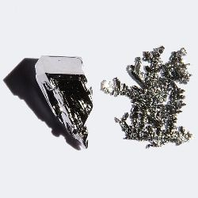
Platina(Pt)
Těžká,
našedlý kov, Obr. 1
bod tání je 1773°C,
tvrdší než AU a Ag (stejně tvrdý jako Cu),
pevná, kujná, tažná – dobrá tvárlivost,
chemicky mimořádně odolná (poruší ji pouze lučavka královská a vroucí kyselina sírová),
v přírodě se ryzí vyskytuje pouze v malém množství.

Slide 4
Vykazuje značné katalytické vlastnosti (tj.
odolné vůči opotřebení a oxidací) a to jak ve
sloučeninách, tak i jako kovová.
Využití těchto vlastností – jemně rozptýlené
kovové platiny se využívá i autokatalyzátorech,
které slouží k odstranění nežádoucích látek z
výfukových plynů.

Slide 5
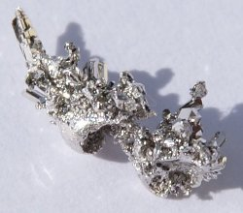
Paládium(Pd)
Bílý kov, Obr. 2
bod tání 1555°C,
při tavení má tendenci k pohlcování vodíku,
s Au , Ag a Cu vytváří v každém poměru tuhé roztoky,
přidáním do slitiny se už v 5 % projeví zvýšená pevnost slitiny.

Slide 6
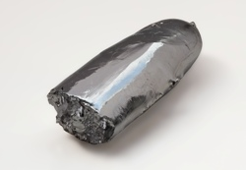
Iridium a Ruthenium
Iridium:
tvrdý kov-bílá barva,
bod tání 2400°C, zjemňuje zrno,
kombinuje se s platinou až 25 %. Obr. 3: Ruthenium
Vytváří velmi pevné slitiny.
Ruthenium:
bod tání 2300°C ,
šedý kov, zjemňuje zrno,
velmi tvrdý,
používá se spíše ve slitinách k napalování
keramických hmot.

Slide 7
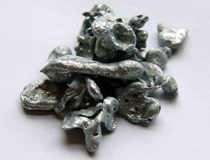
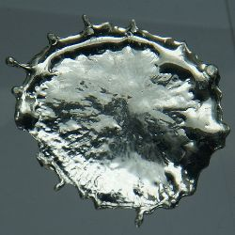
Zinek a Cín
Zinek:
bílý kov s namodralým nádechem,
bod tání 419°C – snižuje tavící teplotu,
zvyšuje křehkost a tvrdost, Obr. 4: Zinek
zlepšuje tekutost slitiny.
Cín:
bílý, měkký kov,
nízký bod tání 232°C,
velmi kujný- cínová fólie,
zlepšuje tekutost slitiny,
součástí pájek.
Obr. 5: Cín

Slide 8
Zdroje:
Obr. 1: JURII. Platina, Wikimedia [online]. [cit. 01-03-2013]. Dostupné pod licencí Creative Commons z
www:<http://commons.wikimedia.org/wiki/File:Platinum-crystals.jpg>
Obr. 2: JURII. Paládium, Wikimedia [online]. [cit. 01-03-2013]. Dostupné pod licencí Creative Commons z
www:< http://commons.wikimedia.org/wiki/File:Palladium.jpg>
Obr. 3: ALCHEMIST-hp. Ruthenium, Wikimedia [online]. [cit. 01-03-2013]. Dostupné pod licencí Creative
Commons z www: <http://commons.wikimedia.org/wiki/File:Ruthenium_a_half_bar.jpg?uselang=cs>
Obr. 4: BEN MILLS. Zinc sample, Wikimedia [online]. [cit. 01-03-2013]. Dostupné pod licencí Creative Commons z
www:<http://commons.wikimedia.org/wiki/File:Zinc-sample.jpg?uselang=cs>
Obr. 5: JURII. Cín, Wikimedia [online]. [cit. 01-03-2013]. Dostupné pod licencí Creative Commons z
www:<http://commons.wikimedia.org/wiki/File:Tin-2.jpg>
Publikace:
HUBÁLKOVÁ, H. a J. KRŇOULOVÁ. Materiály a technologie v protetickém zubním
lékařství. 1. vyd. Praha: Galén, 2009. ISBN 978-80-7262-581-9.

